Slide 1
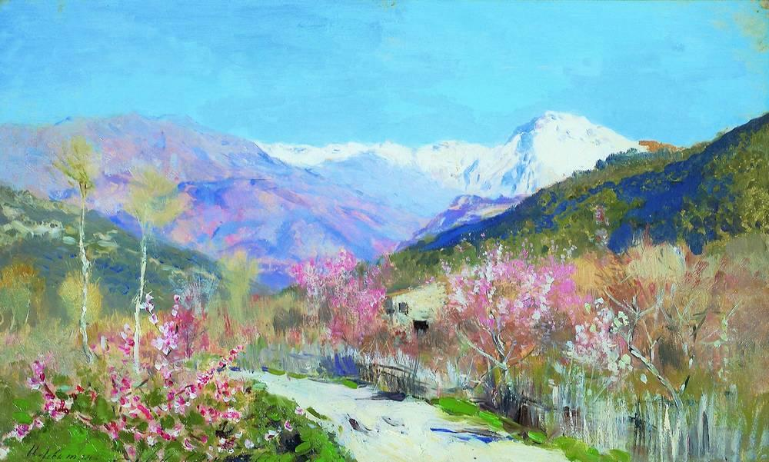
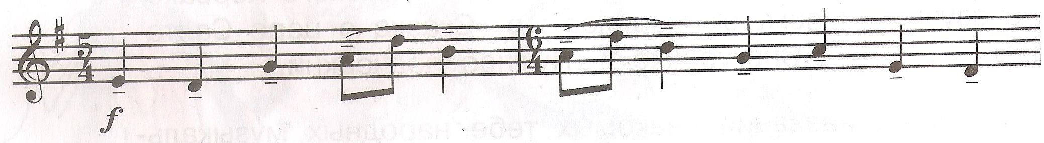

Исаак Ильич Левитан. Весна в Италии. 1890г.

Slide 2
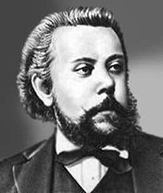
Мусоргский
Модест Петрович
1839 – 1881г.г.

Slide 3
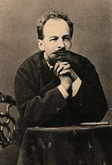
Гартман
Виктор
Алексеевич
1834 – 1873 г.г.

Slide 4
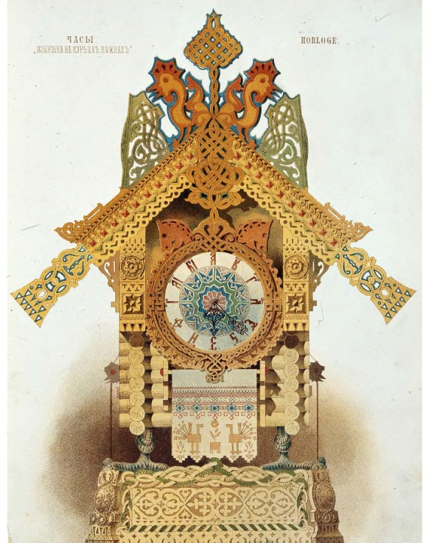
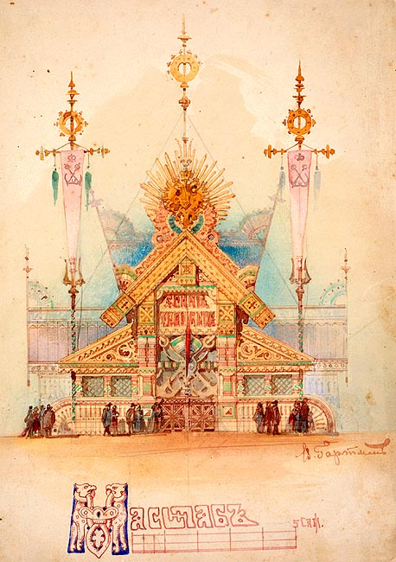
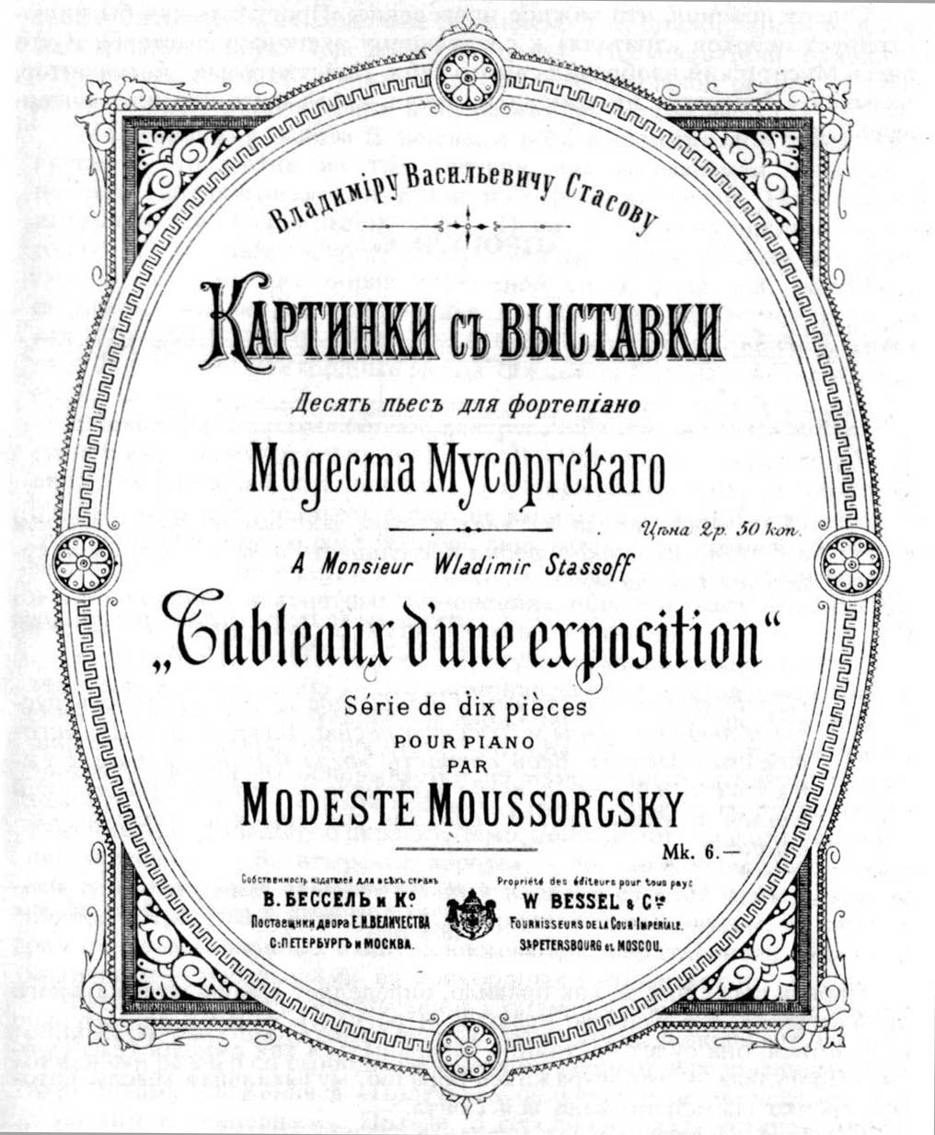
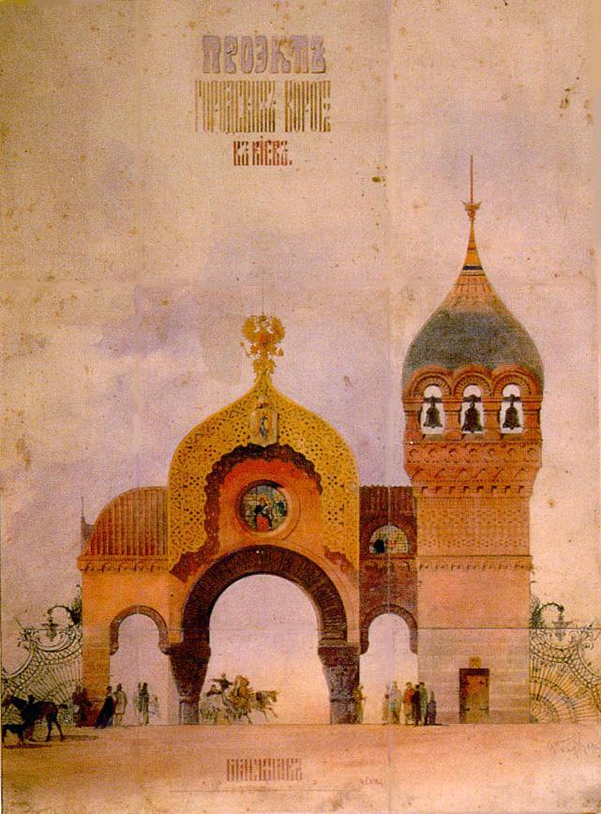
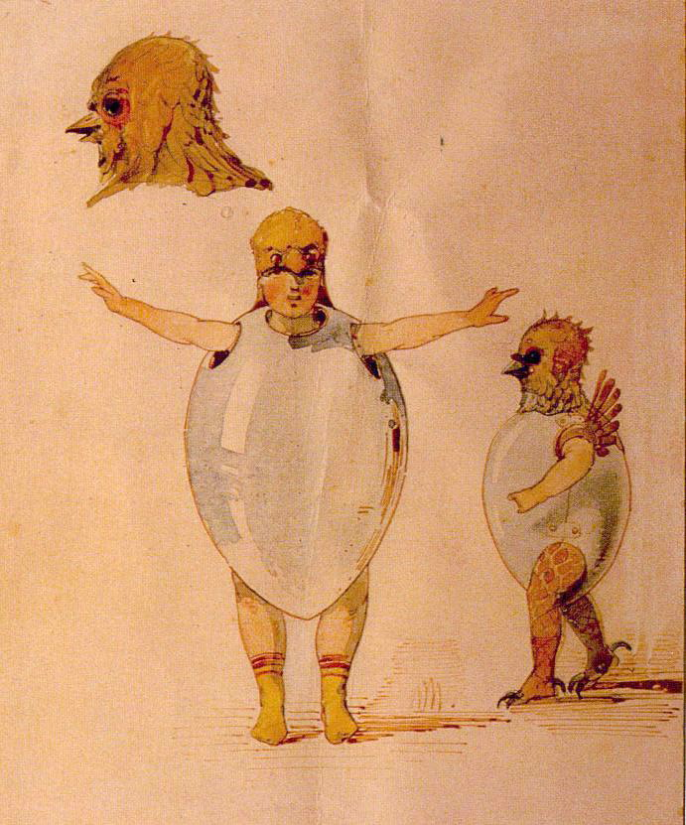

Slide 5
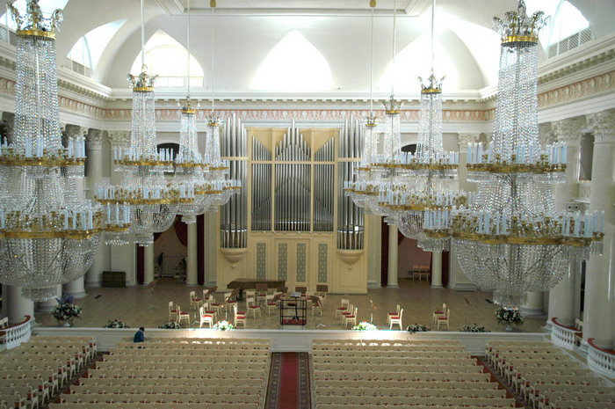
В концертном зале

Slide 6
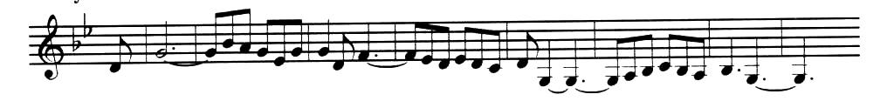

Slide 7


Slide 8
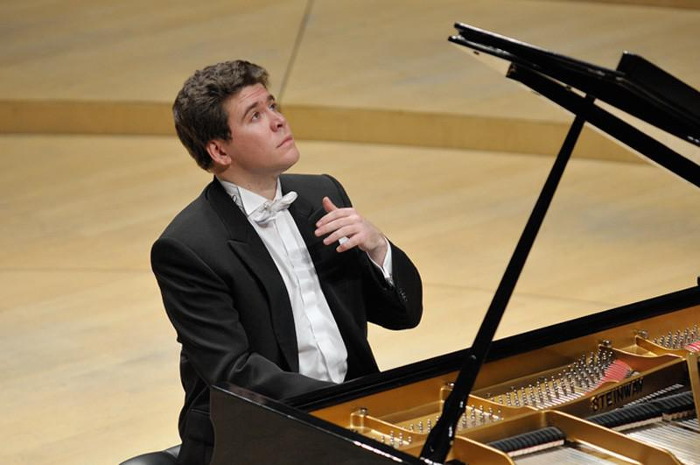

Slide 9
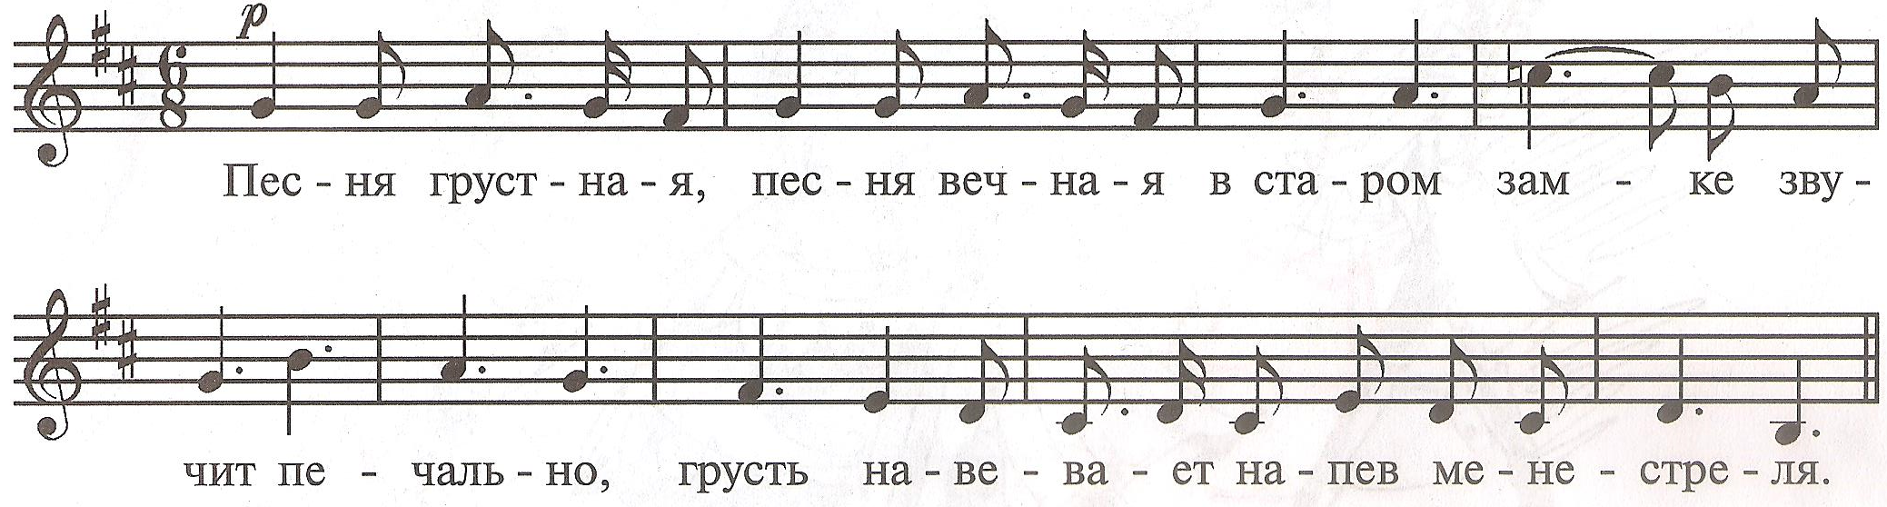
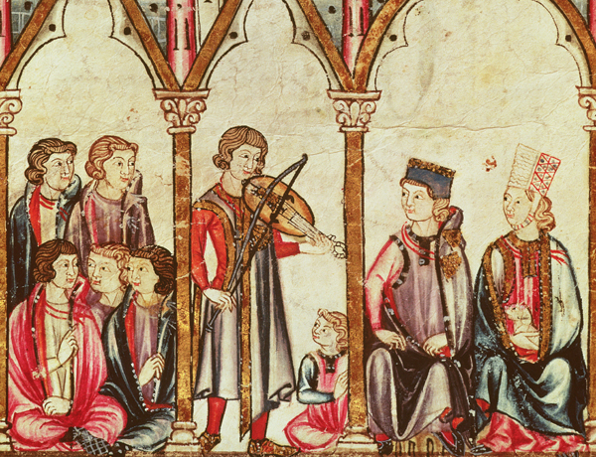

Slide 10
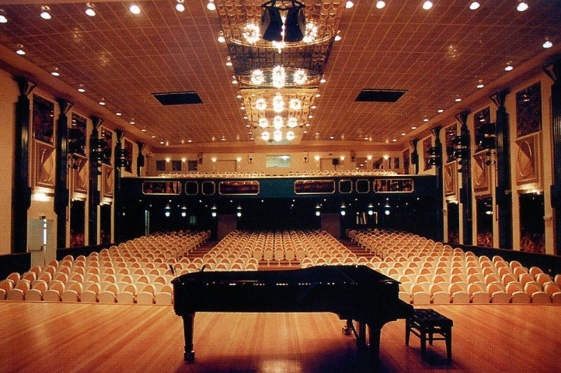

Slide 11
Концертный зал
Пьеса
Композитор
Инструмент
Художник
Жанр
Форма
В каком ЛАДУ звучала музыка
Характер музыки
Большой зал филармонии им.Д.Д.Шостаковича
Старый замок
М.П. Мусоргский
Фортепьяно
В.А. Гартман
Сюита
Трехчастная
В миноре, в мажоре
Таинственный, загадочный, грустный, мечтательный, мрачный, яркий, звучный

Slide 12
Сказки гуляют по свету
из кинофильма «Оленья охота»
Слова М. Пляцковского
Музыка Е. Птичкина
1. Сказки гуляют по свету,
Ночь запрягая в карету.
Сказки живут на полянах,
Бродят на зорьке в туманах.
2. Мир озарив чудесами,
Сказки летят над лесами.
На подоконник садятся,
В окна, как в речки, глядятся.
А принц Белоснежку полюбит,
А жадность Кощея погубит…
Пусть Зло на проделки хитро,
Но все ж побеждает Добро!
А Золушку выручит фея,
Не станет Горыныча – змея…
Пусть Зло на проделки хитро,
Но все ж побеждает Добро!
3.Сказки со мною повсюду,
Их никогда не забуду.
Стоит сомкнуть мне ресницы
Вмиг Сивка – Бурка приснится.
А месяц засветится ясный
В лазах Василисы Прекрасной…
Пусть Зло на проделки хитро,
Но все ж побеждает Добро!

Slide 13
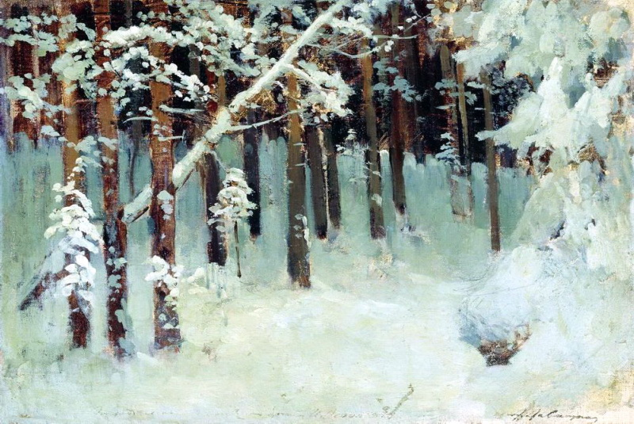
Исаак Ильич Левитан. Лес зимой. 1880г.

